Slide 1
6В01404 – Бастапқы әскери дайындық (01.02.2025) білім беру бағдарламасын бағалау есебі
2024-2025 оқу жылы

Slide 2
Білім беру бағдарламасының сипаттамасы
Қазіргі таңда «6В01404 –Бастапқы әскери дайындық» білім беру бағдарламасы бойынша дайындығы, Қ.А.Ясауи атындағы Халықаралық қазақ-түрік университетінің ҚР ҒБМ тарапынан 03.02.2012 жылы бекітілген № 013708 санды мемлекеттік лицензиясының қосымшасына сәйкес жүзеге асырылады. Лицензияның әрекет ету мерзімі шексіз.
ББ мақсаты: Бағдарламада әскери педагогикалық және спорт саласында көшбасшы бола алатын, кәсіби қызметті жүзеге асыруға қабілетті жан-жақты тұлғаны халықаралық талаптарға сай кәсіби біліктілігі жоғары мамандарды дайындауға бағытталған.
Берілетін дәреже: «6B01404 – Бастапқы әскери дайындық» білім беру бағдарламасы бойынша білім бакалавры
Кәсіби қызмет саласы: «6B01404 – Бастапқы әскери дайындық» Бакалавриат бағдарламаларын меңгерген түлектер жалпы орта, арнаулы орта мектептерде, колледждерде бастапқы әскери дайындық және дене шынықтыру пәнінің оқытушысы және әскери-патриоттық тәрбие жұмыстарын ұйымдастырушы, нұсқаушы, жаттықтырушы қызметтерін көрсетуді қамтиды.

Slide 3
Білімгерлердің контингентін қалыптастыру нәтижелері
6В01404 – бастапқы әскери дайындық (41 білімгер)
Контингент | 1 курс | 2 курс | 3 курс | 4 курс
Грант | 9 | - | - | -
ТТЕ грант |  | - | - | -
Квота | - | - | 10 | 13
Акылы | 1 | - | 3 | 5
Жалпы | 10 | - | 13 | 18

Slide 4
ББ білікті оқытушылармен қамтамасыз етілуі
(1-қосымшаға сәйкес)
6В01404 – Бастапқы әскери дайындық (41 білімгер)
ББ бойынша ППС саны | Ғылыми дәрежесі бар ППС саны | Бейіні бойнша ППС саны/ ғылыми дәрежесі бар | Жалпы ғылыми дәреже %
19 | 10 | - | 50%

Slide 5
ББ оқу-әдістемелік қамтамасыз етілуі
(1 қосымшаға сәйкес)
ББ атауы | Оқытылатын пәндер саны | Оқу әдебиеті | Оқу әдістемелік ғылыми әдебиет | Цифрлық тасымал.
6В01404 – Бастапқы әскери дайындық | 53 | 53 | 0 | 100%

Slide 6
Жұмыс берушілермен, мемлекеттік билік органдарымен, бизнес өкілдерімен байланыс нәтижелері
Жұмыс беруші | байланыс нәтижелері | Растайтын құжат
1.Т.Бегельдинов атындағы №16 жалпы орта мектебі | ББ жасалды, практика келісім шарттары түзілді, сауалнама алынды | №19/1335 16.05.2019ж
2.Ш. Ниязов атындағы жалпы орта мектебі | Практика келісім шарттары түзілді, сауалнама алынды | №21/795 1.04.2021
3. Н.Төреқұлов атындағы № 8 жалпы орта мектебі | ББ жасалды, практика келісім шарттары түзілді, сауалнама алынды | №20/3521 10.12.2020
4.М. Маметова атындағы №6 жалпы орта мектебі | ББ жасалды, практика келісім шарттары түзілді, сауалнама алынды | №20/1340 12.10.2020
5.Түркістан қаласы мен аймағындағы 60 білім беру ұйымдарымен | ББ жасалды, практика келісім шарттары түзілді
5.А.Байтұрсынов атындағы №1 жалпы орта мектебі | ББ жасалды, практика келісім шарттары түзілді

Slide 7
Сауалнамалар (білімгерлердің, жұмыс берушілердің, түлектердің, басқа қызығушы тараптардың) нәтижелері
Саулнамалар түрі | Нәтижесі
Жұмыс берушілердің ББ-на | 80%
Оқытушы студенттер көзімен | 4,80 балл
Түлектер үшін бағалау саулнамасы | 85%

Slide 8
Түлектердің жұмысқа орналасу нәтижелері
ББ атауы | 2022 | 2023 | 2024
6В01404 – Бастапқы әскери дайындық | 92% | 85% | 87%

Slide 9
Қазақстандық университеттермен серіктестік жұмыстар нәтижелері
Қазақстандық ЖОО | Серіктестік жұмыс нәтижесі | Мерзімі
Е.Букетов атындағы Қарағанды мемлекеттік университеті | Келісім шарт | № 21/1221 15.03.2015

Slide 10
Соңғы 3-5- жылда ББ қатысқан рейтинг нәтижелері
Рейтинг атауы | 2020 | 2022 | 2023 | 2024
Атамекен |  | - | 1 орын - | -
НААР | 3 орын | - | - | -
НКАОКА | - | - | - | -

Slide 11
SWOT талдау
S (strenght) – Күшті жақтары | W (weakness)–Әлсіз жақтары | O (opportunity) | T(threat)
тәжірибеге бағытталған оқыту; түлектердің жұмысқа орналасу көрсеткішінің жоғары болуы; - ББ бойынша бөлінетін мемлекеттік гранттар санының артуы. | - мамандық бойынша оқу-әдістемелік әдебиеттерінің жетіспеушілігі; ғылыми жобалардың болмауы; академиялық ұтқырлығының төмен деңгейі; -шет тілдерін меңгерудің әлсіз деңгейі; | - түлектердің еңбек нарығында сұранысқа ие болуы; - талапкерлердің ББ-ға қызығушылығы-ның өсу үрдісі. | - жас білікті кадрлардың тапшылығы; - халықтың әлеуметтік деңгейінің төмендігі; талапкерлердің базалық даярлық сапасының төмендеуі; білім беру нарығындағы бәсекелестіктің жоғары болуы.

Slide 12
Жұмыс берушілердің ұсыныстары
Ж.Ташенов атындағы №23 IT мектеп-лицейі
Заманауи мұғалім
Ұйымдастырушылық-әдістемелік қабілеттер
Қазіргі заманғы әскери өнер
Салауатты өмір салты
Қарым-қатынас
Мәдени құзыреттілік
Өмір бойы білім алу мүмкіндігі
Ақпараттық дағдылар
Шығармашылық
Жауапкершілік
Әскери педагогикалық білім

Slide 13

Түлектердің ұсыныстары
Балалавриат

Slide 14
«Педагог» кәсіби стандарты
(2022 жылғы 15 желтоқсан №500 бұйрық)
1-міндет: оқу процесін жоспарлау
2-міндет: оқу процесін ұйымдастыру
1-міндет: оқушылардың білім мазмұнын меңгеру барысы мен деңгейін бақылау
1-міндет: оқу-әдістемелік материалдарды дайындау және әзірлеу
2-міндет: кәсіби дамуды жүзеге асыру
3-міндет: өз тәжірибесі мен әріптестердің тәжірибесін зерттеу
4-міндет: білім беру процесін зерттеу
1-міндет: мектепте және одан тыс жерлерде этика мен мінез-құлықтың жоғары стандарттарын сақтау
2-міндет: біртұтас құндылықтарды қабылдау арқылы тұлғаның құндылық-семантикалық саласын кеңейту және нығайту
Кәсіби қызмет 1.
Оқу процесін жүзеге асыру
Кәсіби қызмет 2.
Оқушылардың оқу жетістіктерін бағалау
Кәсіби қызметі 3.
Қоғамның мамандыққа сенімін арттыру және оқушыларды құндылыктар жүйесімен таныстыру
Кәсіби қызметі 4.
Оқу-әдістемелік қызметті жүзеге асыру

Slide 15
6В01404 – Бастапқы әскери дайындық бағытындағы ББ атрибуттары
7
Ақпараттық коммуникация
Салауатты өмір салты
1
6
Білім беру бағдарламасының атрибуттары
Ғылыми ізденіс
Қазіргі заманғы әскери өнер
2
5
Өмір бойы
білім алу
Кәсіби
дағдылар
Тұлғаны қалыптастыру
3
4

Slide 16
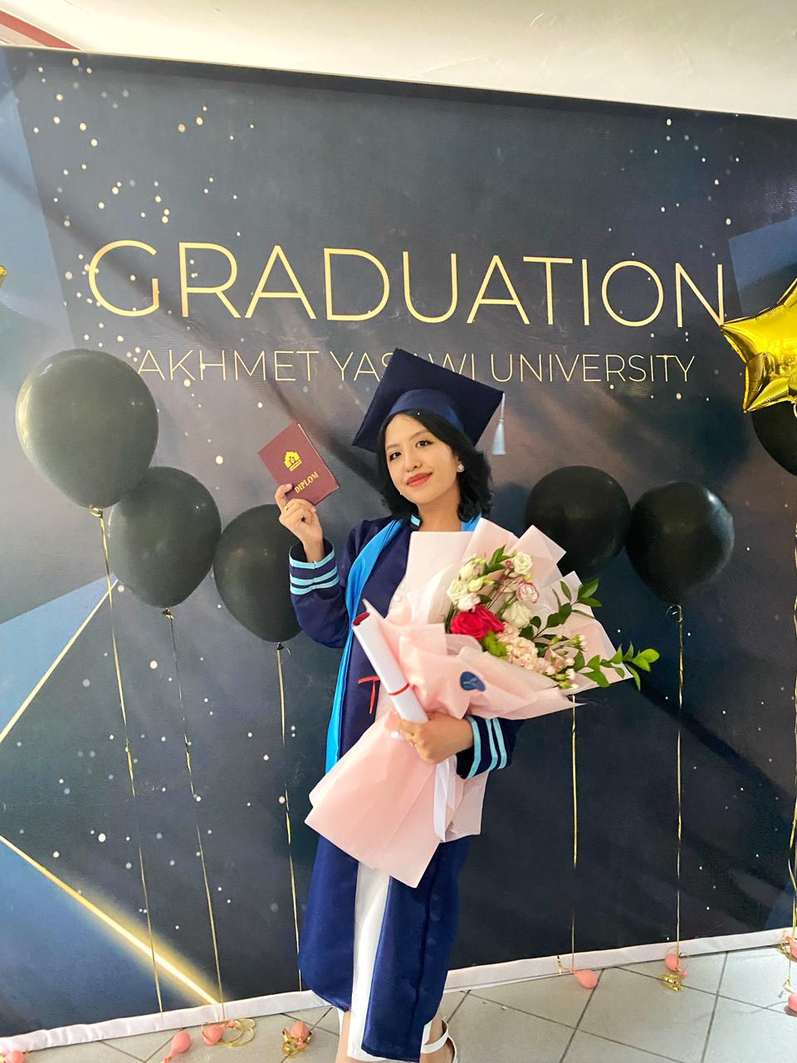
6В0404 –Бастапқы әскери дайындық мұғалімдерін даярлау бағытындағы түлектің моделі
Әскери және әлеуметтік, азаматтық сауаттылыққа ие
мәдениетаралық қарым-қатынасқа қабілетті,
Әскери педагокикалық білімі терең,
инклюзивті білім беру ұстанымдарын ескере
отырып оқу-тәрбие үдерісін жоспарлайтын,
ұйымдастыратын және бағалайтын,
ғылыми-педагогикалық зерттеу дағдыларын
игерген, инновацияға ашық
креативті көшбасшы.

Slide 17
Білім беру бағдарламасының мақсаты
Бағдарламада әскери педагогикалық және спорт саласында көшбасшы бола алатын, кәсіби қызметті жүзеге асыруға қабілетті жан-жақты тұлғаны халықаралық талаптарға сай кәсіби біліктілігі жоғары мамандарды дайындауға бағытталған.

Slide 18
6В01404 – Бастапқы әскери дайындық мұғалімдерін даярлау бағытындағы ББ оқыту нәтижелері
Ақпараттық коммуникация
жеке кәсіби салаларында ақпараттық-коммуникациялық технологиялардың түрлерін: интернет-ресурстарды, ақпаратты іздеу, сақтау, қорғау және тарату жөніндегі бұлтты және ұтқыр сервистерді қолдануға қабілетті (ОН1);
-мемлекеттік және шет тілдерінің орфографиялық, грамматикалық, стилистикалық нормаларын сақтай отырып, әр түрлі жанрлардың ауызша, жазбаша мәтіндерін жасайды
(ОН2).
1
2
Ғылыми ізденіс
Қазақстандық қоғамның әскери тарихи білімін, әлеуметтік, іскерлік және әскери мәдени, философиялық, этикалық нормалары мен құндылықтарын қолдануды ұсынады (ОН3).
Салауатты өмір салты
білім алушылардың әлеуметтік, салауатты өмір салтын қалыптастыра отырып, белсенді демалыс пен бос уақытты тиімді ұйымдастыра алады (ОН4);
әскери-қолданбалы спорт түрлері мен дене шынықтыру және әлеуметтік-мәдени тәжірибенің құндылықтарын қолданады (ОН5).
3
Тұлғаны қалыптастыру
- мақсатқа бағытталған белсенді оқыту қабілетін және топта ақпаратты басқаруды, цифрлық технологияларды тарату процесін немесе жолдарын түсіндіреді (ОН6);
- қоғамды дамыту үшін рухани құндылықтардың маңыздылығын ұғынып, қарым-қатынастың этикалық нормаларын, сыни тұрғыдан ойлау қабілетімен деректерді қолданады (ОН7).
.
4

Slide 19
6В01404 – Бастапқы әскери дайындық мұғалімдерін даярлау бағытындағы ББ оқыту нәтижелері
Қазіргі замағы педагокикалық өнер
оқушылардың жас ерекшелік дамуындағы психофизиологиялық ерекшеліктерін есепке ала отырып, білім алушылардың жетістіктерін диагностикалау әдістерін ұсынады (ОН8).
азаматтық қорғаныс, әскери-техникалық және қару-жарақтың әлеуетін пайдалана отырып, ұрыс даласында әскердің тактикалық дайындығын ұйымдастыра алады (ОН9)
саптық әуендік және патриоттық тәрбиені жүргізудің формаларын ұсынады (ОН9).
5
Кәсіби дағдылар
ғылыми мәліметтерді таңдап өз бетімен білім алушылардың сұраныстарын ескере отырып, психологиялық және педагогикалық білімдерді оқу процесінде пайдаланады (ОН10);
- тәрбие іс-шараларын ұйыдастыру әдістемесін көрсетеді сондай-ақ әскери робототехника негіздерін жаңа технологияларда оқыту барысында қолданады (ОН11).
6
Өмір бойы білім
алу
- Қарулы Күштерде әскери қызметті атқарудың ережелерін жарғылық талаптарға сәйкес орындайды және әскери өнердің ерекшелігінің сипаттамаларын ғылымның соңғы жетістіктеріне сүйене отырып анықтайды (ОН12).
- төтенше жағдайлар кезінде әскери қару-жарақтарды, қолдану ерекшеліктерін меңгергендігін практика жүзінде көрсетеді, әдеттегі және қазіргі заманғы қарулардың дамуының негізгі кезеңдерін біледі (ОН13).
7

Slide 20
6В01404 – Бастапқы әскери дайындық және пәндер тізімі
Әлеуметтік
және азаматтық сауаттылық
(Тарихи және философиялық құзыреттіліктер модулі) Қазақстан тарихы, Философия (Аспаптық және коммуникациялық модулі) Казақ тілі, орыс тіл, шетел тілі және Ақпараттық-коммуникациялық технологиялар (Әлеуметтік-саяси білім модулі) Әлеуметтік-саясаттану білім модулі (Денсаулықты нығайту модулі) Дене шынықтыру (Қоғамдық даму негіздері модулі) Экономика, кәсіпкерлік және бизнес негіздері, Сыбайлас жемқорлыққа қарсы мәдениет негіздері, Экология және өмір қауіпсіздігі және Ғылыми зерттеу әдістері
1
Мәдениетаралық қарым-қатынас
(Түркі дүниесі модулі) –Түрік тілі, Ататүрік принциптері, түркі мемлекетер тарихы және Ясауитану (Білім алушыны тұлға ретінде қолдау модулі) Білім берудегі психология және өзара әрекеттесу мен коммуникация тұжырымдамалары, Білім беру туралы ғылым және оқытудың негізгі теориялары, Инклюзивті білім беру ортасы, Балалардың жас ерекшелік және физиологиялық даму ерекшеліктері, Оқытуды жоспарлау және оқу үдерісіндегі дербес оқыту, (Оқыту және үйрету үшін бағалау ) Оқыту әдістері мен технологиялары, Бағалау және дамыту
2
Пәндік білім
ЖК | ТК
Мамандыққа кіріспе ҚР ҚК –нің жалпы әскери жарғы Алғашқы медициналық көмек көрсету Саптық дайындық Әскери саптық әуендік марш Әскери-патриоттық тәрбие негіздері Әскери психология мен педагогика БӘД пәнін оқыту әдістемесі Бауыржанның әскери мұрасы Әскери қолданбалы спорт түрлері Бастапқы әскери дайындықты оқытудағы жасанды интеллект және инновациялық технологиялар Атыс дайындығы Әскери робототехника негіздері Әскери құқық бұзушылықтарды реттеу Бастапқы әскери және технологиялық дайындық бойынша оқу-материалдық база Әскери ғылыми зерттеулерді өткізу әдістемесі Қазақстан әскерінің даму тарихы Әскери саяси география | Әскери-инженерлік дайындық, әскери топография, басқару және байланыс Жергілікті жерді картасыз бағдарлау Әскери қоян-қолтық ұрыс Қарулы күштерде дене дайындығын ұйымдастыру Жалпы әскери тактикалық дайындық Жаппай қырып жою қаруларынан қорғану Қазақстан Республикасы Қарулы Күштері гарнизондық және қарауылдық қызметті ұйымдастыру Әскерлердің ішкі қызметін ұйымдастыру Төтенше жағдайлар мен азаматтық қорғаныс Экологиялық қауіпсіздік және азаматтық қорғаныс
3

Slide 21
ББ жақсарту ұсыныстары
Халықаралық ынтымақтастықты нығайту.
Ғылыми жобалар дайындау бойынша біліктілігін арттыру.
Жас білікті кадрларды тарту.
Бейіндік пәндер бойынша ғылыми, оқу, әдістемелік әдебиеттер қорын көбейту.
ОПҚ және студенттердің академиялық ұтқырлық көрсеткіштерін арттыру.
ОПҚ-ның шет тілдерін меңгеру деңгейін көтеру.

